Slide 1
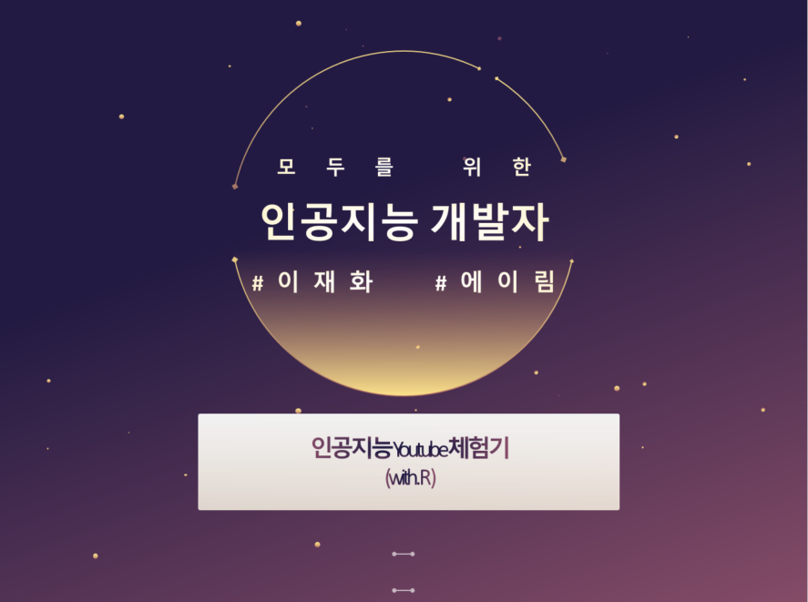
인공지능 개발자

Slide 2
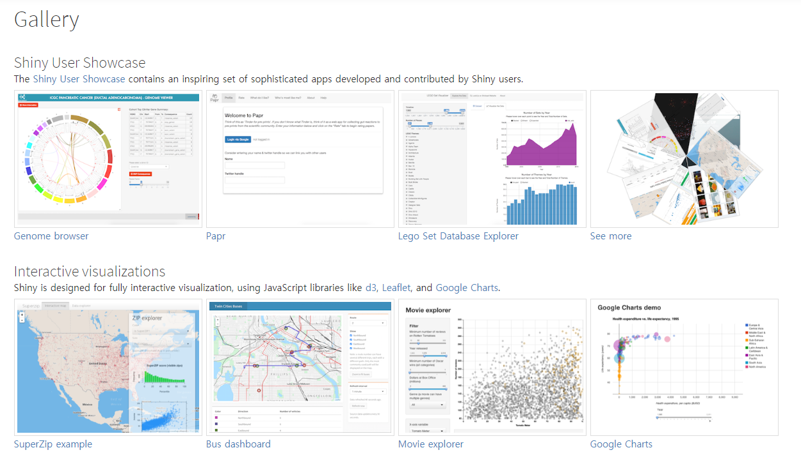
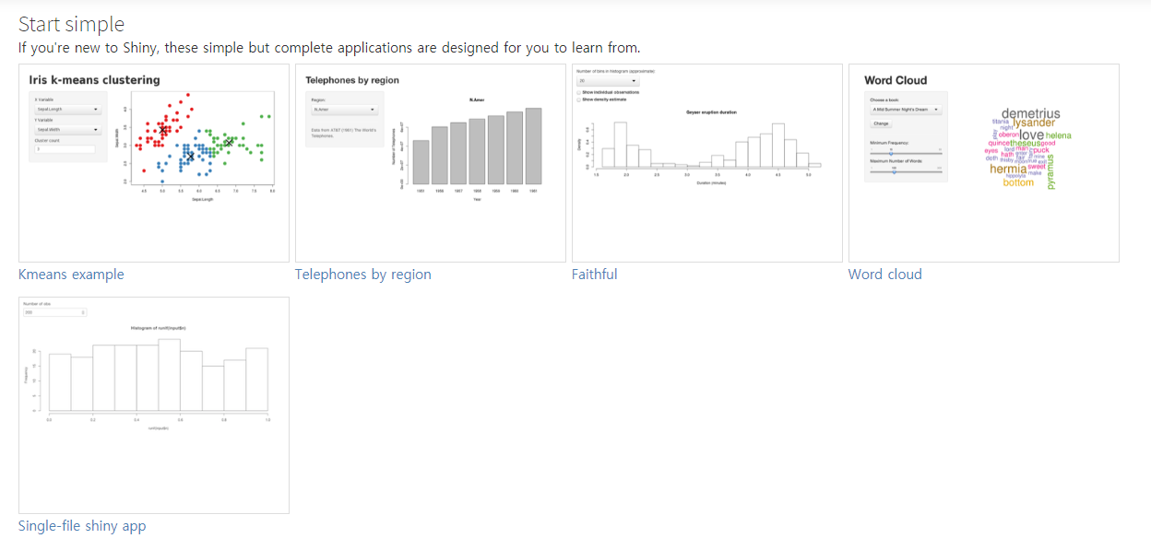
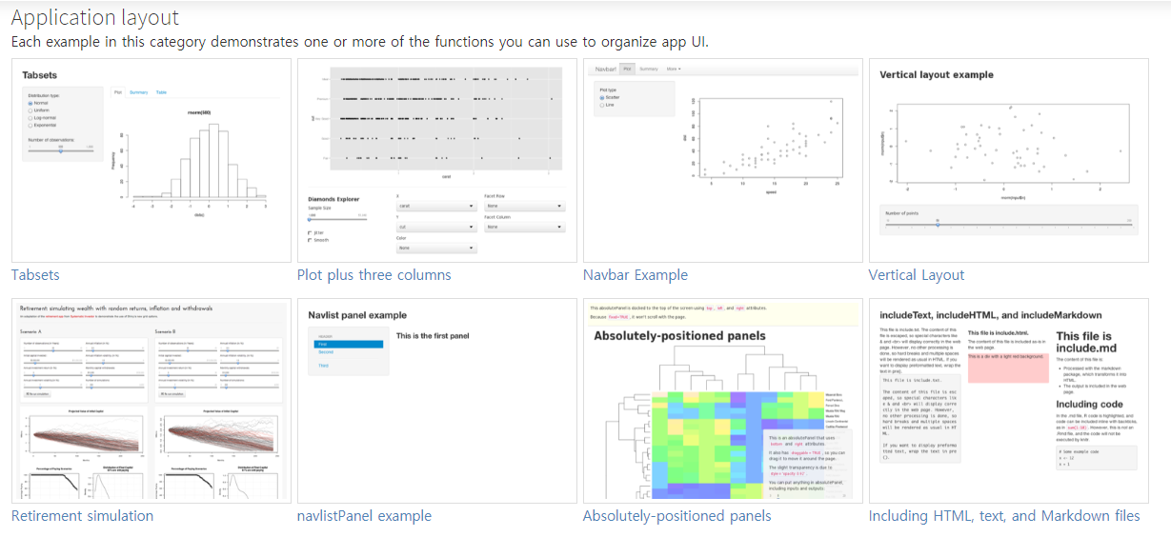
Intro R SHINY
R Shiny?
데이터 스토리를 전달하기위한 새로운 대화식 접근 방식.
사용자가 데이터 및 분석과 상호 작용할 수 있도록 도와주는 패키지입니다.
Shiny 활용 방법
데이터 시각화에 특화되어 있는 만큼 활용 방법은 무궁무진.
Interactive visualizations
Interactive plots
Reactive programming
Dynamic user interface
Application layout
Widgets
.
.
.

Slide 3
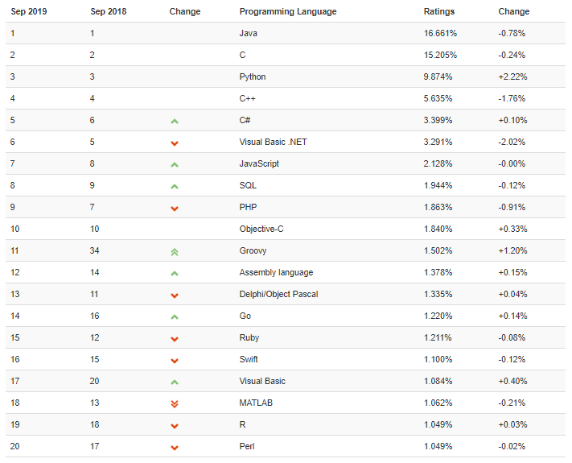


2019년도 9월 프로그래밍 언어 랭킹
▶ 딥러닝, 머신러닝, 데이터 분석 등의 새로운 기술이 각광받는 시대
- 현재 R 언어는 지속적으로 순위가 밀려나고 있는 실상
- Python의 경우 반대로 순위가 급격하게 상승
그럼 왜 R은 점점 밀려나는거지?
Python의 압도적인 범용성
<출처 TIOBE Index for September 2019>

Slide 4
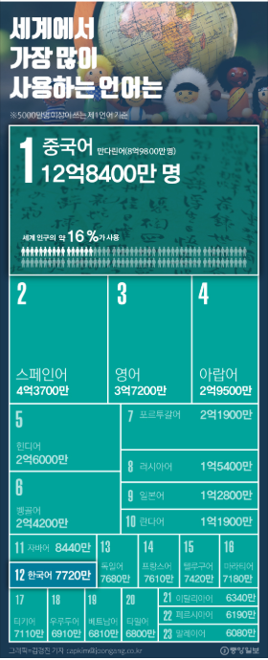



그럼 우리는 Python으로 가야하나?
한국어 쓰는 사람 적고, 중국어 쓰는사람 많으니까 중국어 쓰시겠습니까?
- 언어란 결국 자신의 생각와 뜻을 보여주는 하나의 도구에 불과
자신이 가지고 있는 생각을 보여줄 수 있다면 어떠한 언어라도 상관 없습니다.

Slide 5
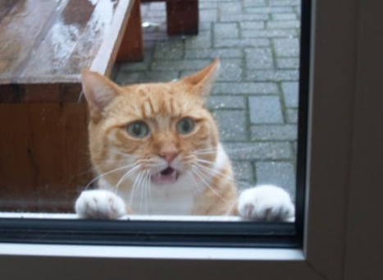
R Shiny User 찾기
Shiny의 활용성에 비해 R 내에서의 인지도는 점차 감소중이지만
사용하는 사람들은 계속 사용
오래 사용하신분만 계속 사용하고, 새로운 유저에 대한 유입은 매우 적음
R Shiny User 분포도
R shiny?그게 뭐지?
Python
R
SHINY
기타 언어

Slide 6
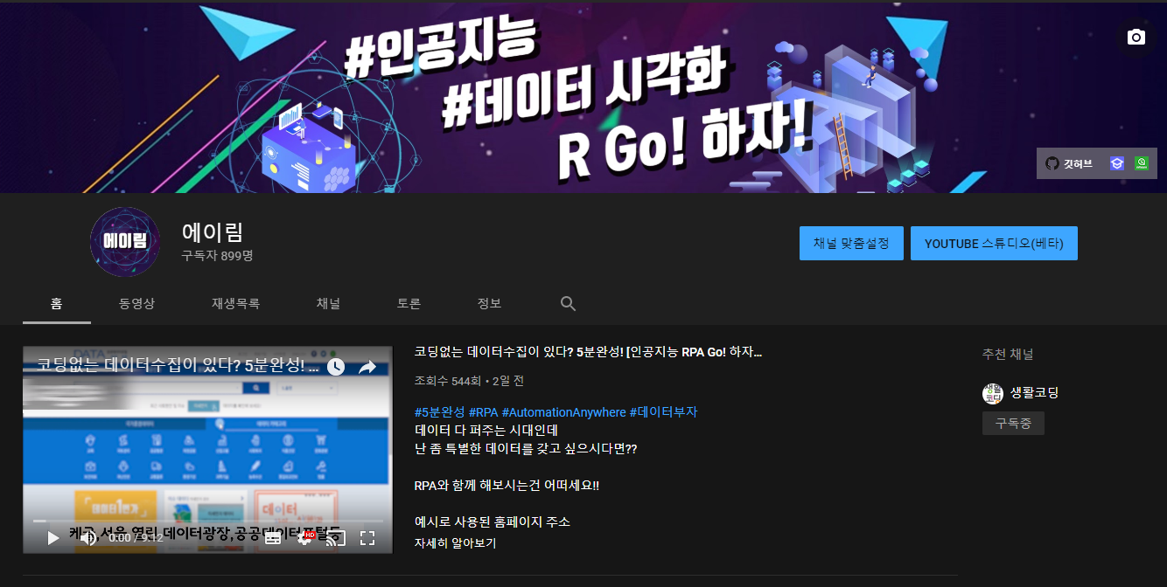
다시 자기소개
지식을 나누고 공유하는 인공지능 크리에이터
에이림
#딥러닝 #머신러닝 #데이터분석 # RPA
(인프런 / 구름 EUD에 2편의 강좌 개설 )

Slide 7
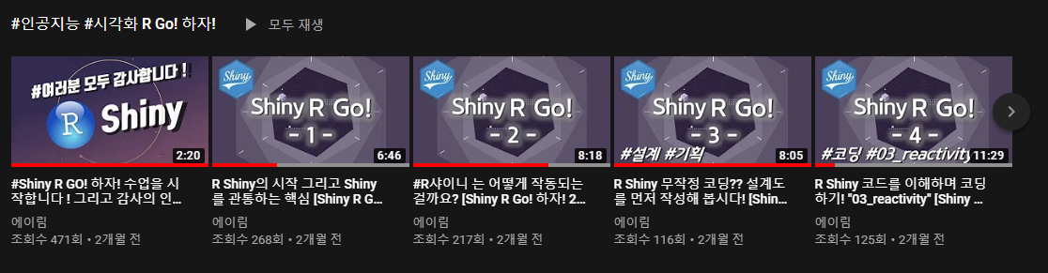
R Shiny User 늘리기 프로젝트 (1/4)
Youtube를 활용한 영상 제작
총 10편으로 구성된 영상
평균 영상시간 10분 내외
주제 – Shiny에 대한 이해 / 시각화 활용방법 / 케라스와 함께 쓰는 SHINY
구름 EUD와 인프런에 동시 공유 (총 수강생 150명)

Slide 8

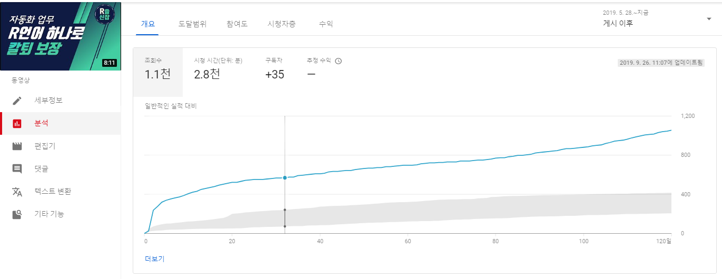
R Shiny User 늘리기 프로젝트 (2/4)
R 언어를 활용한 다양한 기능을 주제로 다룬 영상의 경우
가장 높은 조회수와 좋아요 등을 기록
평균 시청시간에 비해 높은 시청시간 기록
( 본 영상의 평균 시청 시간 )
( 이 기간동안의 평균 시청시간 )

Slide 9
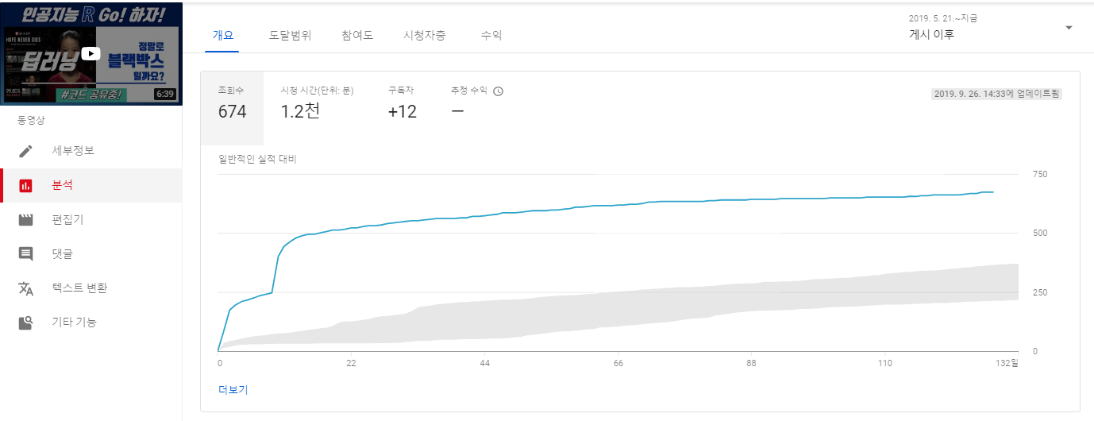
R Shiny User 늘리기 프로젝트 (3/4)
R 언어를 활용한 인공지능을 주제로 다룬 영상 평균 500회 이상의 조회수 기록
평균 시청시간에 비해 높은 시청시간 기록
( 본 영상의 평균 시청 시간 )
( 이 기간동안의 평균 시청시간 )

Slide 10
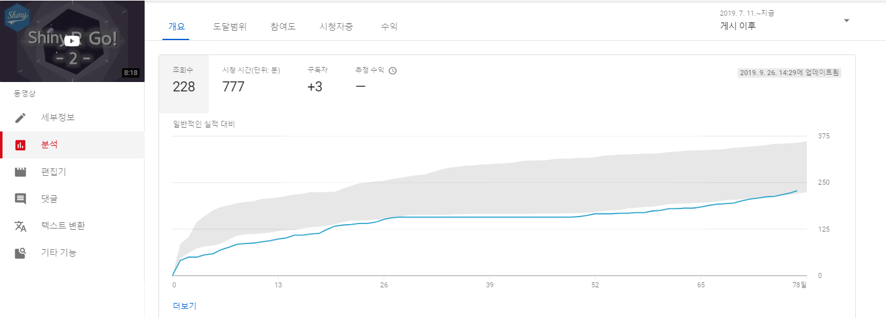
R Shiny User 늘리기 프로젝트 (4/4)
Shiny를 주제로 만든 영상의 경우 가장 낮은 조회수와 좋아요 기록
평균 시청시간에 비해 낮은 시청시간 기록
( 이 기간동안의 평균 시청시간 )
( 본 영상의 평균 시청 시간 )

Slide 11
R Shiny User 늘리기 프로젝트 후기
머신러닝 딥러닝 데이터분석 등 배워야 할 것이 많은 시대
(R SHINY 라는 분야까지 자신의 시간을 할애할 여유가 없다.)
Python이라는 강력한 언어로 사람들이 떠나고 있으며, 수요가 떨어지니 공급자는 더욱 줄어드는 추세
Shiny에대한 정보공유가 이루어지고 있지 않다.
(페이스북 그룹을 아무리 찾아봐도 Shiny 에 대한 정보글이 적다.)
딥러닝 머신러닝과도 같은 코드를 짜는 느낌 보다는 또 다른 분야의 코딩이라는 느낌
(즉, 어려움)
시각화, 반응형 웹 이라는 부분은 정말 강력하다.

Slide 12
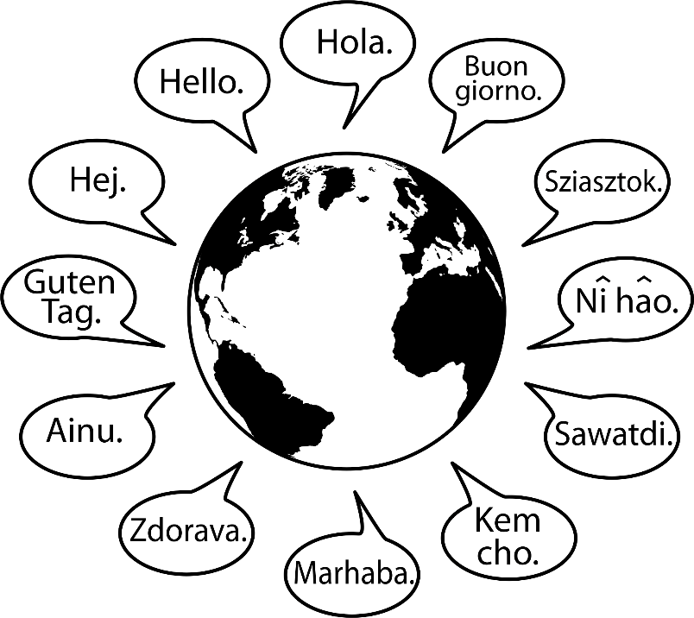
“ 언어가 사라지는 이유는 사용하는 사람이 없기 때문입니다. ”
우리만 사용하는 언어가 아닌 모두가 사용할 수 있는 언어가 되어야 합니다.

Slide 13

오늘의 발표를 마무리 합니다.
여러분의 좋아요 구독 댓글 은 언제나 제게 큰 힘이 됩니다 :)

